Slide 1



操作系统总复习

Slide 2
考试安排
考试形式：笔试（70%）
平时+上机（30%）
考试时间：6月26日(周五) 上午10:30-12:30
考场安排：计科1-3 北阶8

Slide 3
考试安排
考试题型、分值分布：
一、选择/填空题(2*20题=40分)
二、简答题（4题，20分)
三、综合题（4题，40分）

Slide 4
课程内容
1、操作系统概述
2、进程管理
3、存储管理
4、文件系统
5、设备管理
6、操作系统接口

Slide 5
1.操作系统概述
1)操作系统概念：
计算机系统的层次结构：
操作系统管理的四大资源
操作系统的四大功能：
从不同的观点认识操作系统的作用：
操作系统的四大特征:（并发、共享、虚拟、异步）
2)操作系统发展过程:
操作系统不同类型及特点（分时、实时，分布式、网络、多处理机…）
多道程序设计技术

Slide 6
2.进程管理
1、进程、*线程和程序：PCB
2、进程的基本状态和状态转换
3、进程同步
同步关系；同步机制应遵循的准则
实现同步的软、硬件方法
临界资源、临界区
信号量机制（3种）：PV操作的具体含义
用信号量解决实际的同步问题
经典同步问题变形、考虑死锁情况
*管程:

Slide 7
2.进程管理
*4、进程通信
5、死锁问题：
产生的原因、条件；如何预防、避免和检测；
银行家算法
6、处理机调度
调度的层次：高级、中级、低级调度
若干准则：常用指标(周转时间)
调度算法：比较各类算法特点
实时调度：实时系统的处理能力问题。

Slide 8
典型题目:
①两个进程并发
②信号量解决同步问题
（0）简单的同步问题,没有临界资源,只需考虑先后步骤（如司机-售票员问题）
（1）生产者消费者问题及变形——多
（2）读者写者问题及变形——多
（3）哲学家进餐问题及变形
Notes:
生产者消费者问题中，二者是互为生产者消费者的

Slide 9
同步问题解法
分析问题中涉及的进程；
分析问题中的同步关系（竞争，合作）；
（其中，合作关系的解决也是通过转化为对资源的竞争完成的。）
参照所竞争的资源设置信号量，并赋予初值；
写出各个进程的描述；
检查每个进程的描述，看是否会出现死锁现象并改正之。

Slide 10
③ 死锁相关
避免死锁，防止进入不安全状态：
设某系统中有5个并发进程都需要6个同类资源，该系统不会发生死锁的最少资源数是？
5*5+1=26
银行家算法避免死锁
用银行家算法解决问题：判断某一状态是否安全，如何分配才能避免死锁？

Slide 11
④调度算法：各算法的特点，区别等概念题
有五个任务（A..E）几乎同时到达，预计它们的运行时间分别为10，6，2，4，5min，优先级分别为3,5,2,1和4（5的优先级最高）。对于（1）FCFS(按ABCDE)；（2）优先级调度；（3）时间片轮转，分别计算其平均进程周转时间。
（1）FCFS(按ABCDE)； 18.6
（2）优先级调度； 17.6
（3）时间片轮转。 18.5
可直接列表计算，也可借助时间图

Slide 12


3.存储管理
存储分配
存储扩充
存储保护
连续分配存储管理方式：
单一连续、固定分区，动态分区、可重定位分区
“紧凑” ，碎片问题
离散分配存储管理方式：地址变换、逻辑地址、物理地址
分页:页表、快表、多级页表、反置页表
分段:段表
段页:
地址变换机构

Slide 13
3.存储管理
虚拟存储:
“对换”技术和*覆盖技术、局部性原理、虚拟存储器概念、
实现方式：
请求分页、请求分段：关键技术（请求调页和置换功能）
硬件支持：
软策略： 内存分配
调页策略
页面置换策略（OPT，FIFO，LRU）
性能分析:缺页率对访问时间的影响,
驻留集,工作集,抖动现象,
影响缺页率的因素
*存储保护：共享和保护的含义和基本方法
Notes:
快表，缺页混合在一起的时候需要：
先查快表，不命中的需要访问页表，有缺页的再调页

Slide 14
典型题目:
①地址变换：逻辑地址→物理地址
1.逻辑地址→页号+偏移量 （与页的大小有关）
页号＝虚地址/页大小 （注意，页号从0开始）
位移量＝虚地址%页大小
可以简化为：
直接根据页的大小分解出页号和页内地址，即：
页内地址占虚地址的低位部分，页号占虚地址的高位部分。
2.然后就可以进行地址变换了: (例略)
根据题意产生页表；
以页号查页表，得到对应页装入内存的块号
内存地址＝块号×页大小＋位移量

Slide 15
典型题目:
①地址变换：逻辑地址→物理地址
简化转换过程：
直接根据页的大小分解出页号和页内地址，即：
页内地址占虚地址的低位部分，页号占虚地址的高位部分。
假定页面大小1024字节，虚地址共占用2个字节(16位)
页号 页内地址（位移量）
P W
15 10 9 0
注意字母的作用 如：219AH

Slide 16
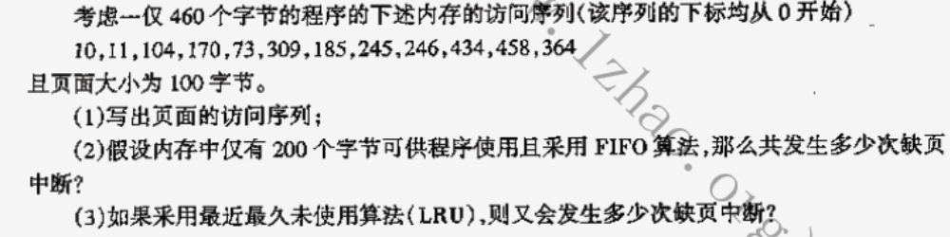
② 页面置换算法
1）已知页面访问序列和分配的物理块数,求不同算法缺页率
2）与逻辑地址访问序列结合起来
分析：需要先把逻辑地址访问序列转换为逻辑页面访问序列，然后再计算缺页率。

Slide 17
③有效访问时间的计算
例：引入快表的情况下
对于一个将页表存放在内存中的分页系统：
1）如果访问内存需要0.2μs,则有效访问时间为多少？
2）如果加一快表，且假定在快表中找到页表项的几率高达90%，则有效访问时间又是多少？（假定查询快表的时间可以忽略不计）
答：1）2*0.2=0.4 μs
2）0.9*0.2+0.1*2*0.2=0.22 μs

Slide 18
有效访问时间的计算
例：缺页率对访问时间的影响
现有一请求调页系统，页表保存在寄存器中。若有一个被替换的页未被修改过，则处理一个缺页中断需要8ms；若被替换的页被修改过，则处理一个缺页中断需要20ms。内存存取时间为1 μs ,访问页表的时间可以忽略不计。假设70%被替换的页被修改过，为保证有效存取时间不超过2 μs ，则可接受的最大缺页率是多少？
p*(0.7*20+0.3*8+0.001)+(1-p)*0.001<=0.002
16.4p+0.001<=0.002
16.4p<=0.001
P<=1/16400≈0.00006

Slide 19

④请求分段方式
一个程序的段表如下表，其中存在位为1表示段在内存，存取控制字段中W表示可写，R表示可读，E表示可执行。对下面的5条指令，在执行时会产生什么样的结果？
STORE R1,[0,70]
STORE R1,[1,20]
LOAD R1,[3,20]
LOAD R1,[3,100]
JMP [2,100]
STORE R1,[0,70]
STORE R1,[1,20]
LOAD R1,[3,20]
LOAD R1,[3,100]
JMP [2,100]
答：
缺段中断
只读，保护性中断
合法，形成物理地址8020，将该单元内容读入寄存器R1中
越界中断
合法，跳到3100处继续执行
Notes:
以内存为基础

Slide 20
4.文件系统
1、文件系统基本概念：
系统分层模型，
文件的存取方法（访问方法）
2、文件的逻辑结构
3、目录管理：
FCB，目录结构, 索引节点的引入
4、文件的物理结构
常见的外存分配方法：连续分配、链接分配、索引分配
相关计算等： FAT表、存储文件的最大长度
空闲存储空间管理：位示图法、成组链接法等

Slide 21
典型题目:
①给出文件系统结构，判断一个普通文件最多有多少页，或最大多大。
某操作系统的文件管理采用直接索引和多级索引混合方式，文件索引表共有10项，其中前8项是直接索引项，第9项是一次间接索引项，第10项是二次间接索引项，假定物理块的大小是2K，每个索引项占用4个字节，试问：
1)该文件系统中最大的文件可以达到多大？
2)假定一个文件的实际大小是128M字节，该文件实际占用磁盘空间多大（包括间接索引块）？
Notes:
8*2K+512*2K+512*512*2K
128M/2K=64K=2¹⁶B
16K+1024K+512M（2¹⁹K）
（64K+1+1+127）*2K
文件 索引块
64k =8+512+(512*126+504):文件本身的块数
1 一级索引块
1二级索引中的一级索引块
127二级索引中的二级索引快（最后一块没有占满512，只占用了504）

Slide 22
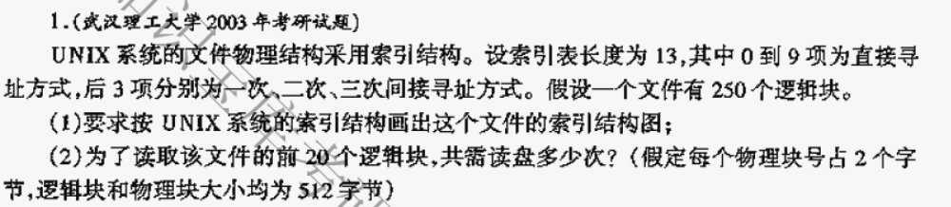
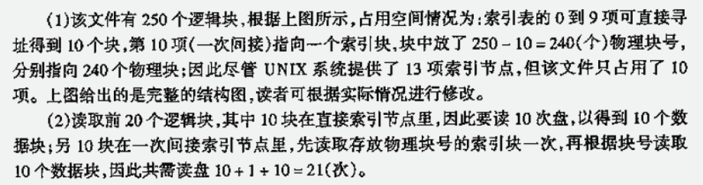

Slide 23
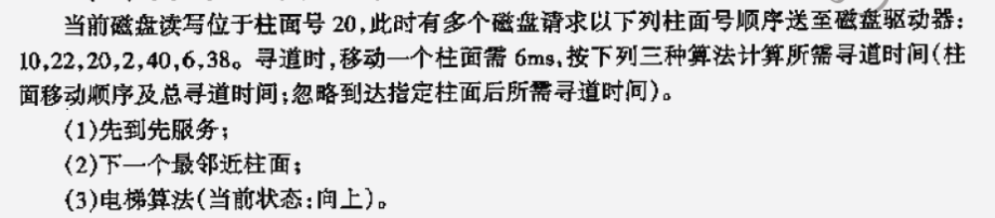
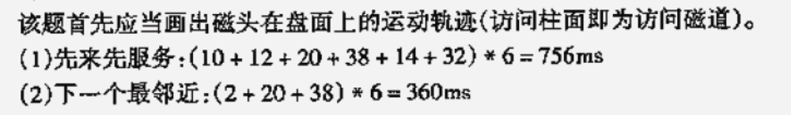
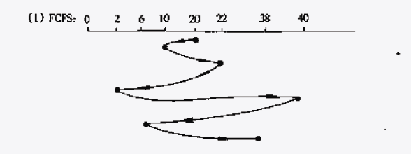
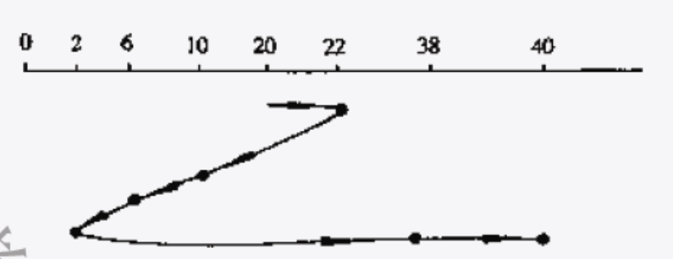
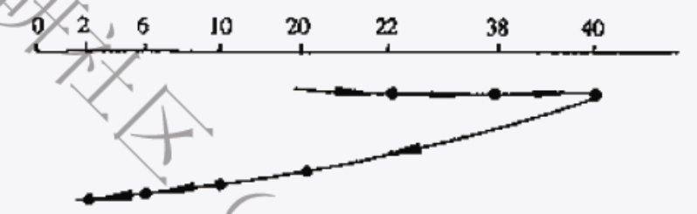
③ 磁盘调度算法
Notes:
5秒处理时间包括移过当前记录的时间

Slide 24
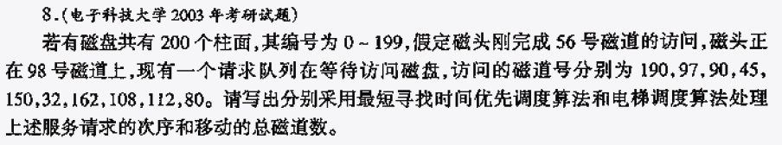
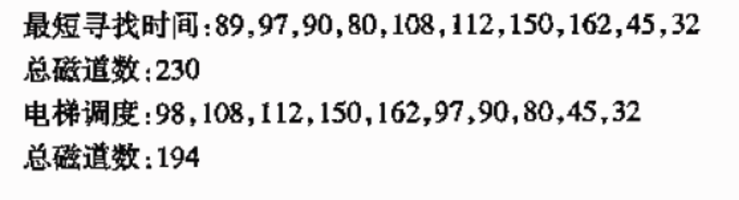
磁盘调度算法
Notes:
5秒处理时间包括移过当前记录的时间

Slide 25
④FAT表占用空间计算:
假定盘块的大小为1KB:
1)对于1.2M的软盘,FAT需占用多少存储空间?
2)当于200M的硬盘,FAT需占用多少存储空间？
Notes:
5秒处理时间包括移过当前记录的时间
因为同一磁道，这里未考虑寻道时间

Slide 26
5.设备管理
基本概念：
设备控制器、通道、总线
I/O控制方式：
设备分类：
缓冲技术:
设备分配：用到的表结构
设备独立性:
虚拟设备管理：SPOOLING技术

Slide 27
*6.操作系统接口
基本概念：
linux基本使用

